Slide 1
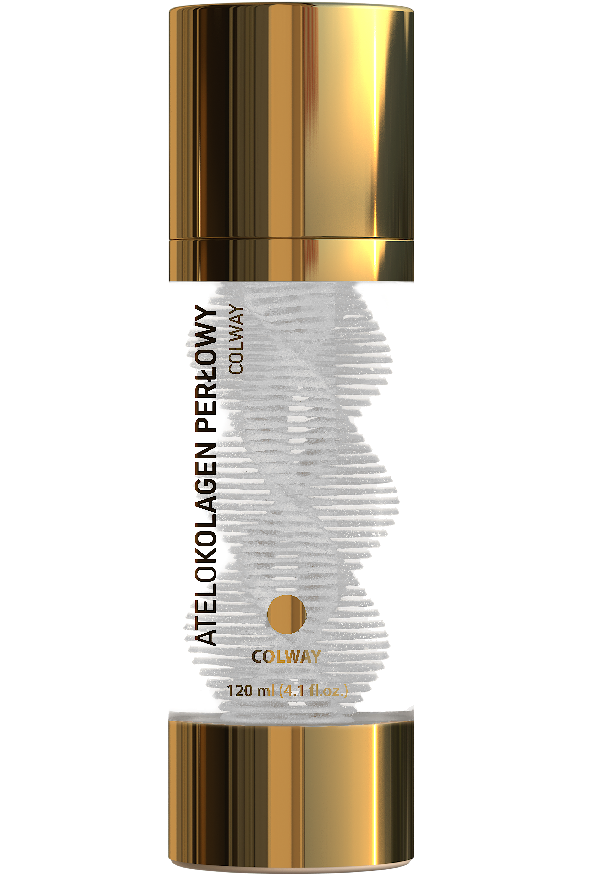
“Kobieta potrzebuje
niezliczonych sznurów pereł”
Coco Chanel
ATELOKOLAGEN PERŁOWY COLWAY

Slide 2
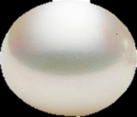
Jędrność
Blask
Odmłodzenie, silne działanie anti-age
Rozjaśnienie przebarwień
Obrona przeciw destrukcji wolnych rodników
Kosmetyk typu „ antipollution”, miejski
ATELOKOLAGEN PERŁOWY COLWAY
…czyli kontynuacja „Złotej Linii ATELO - COLWAY”

Slide 3
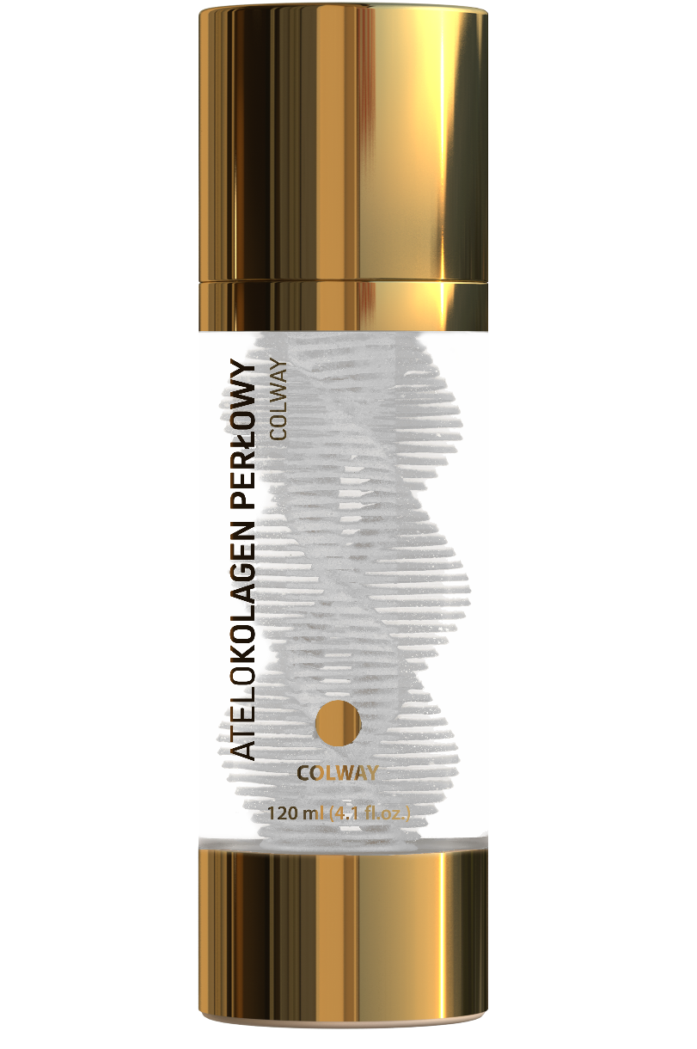
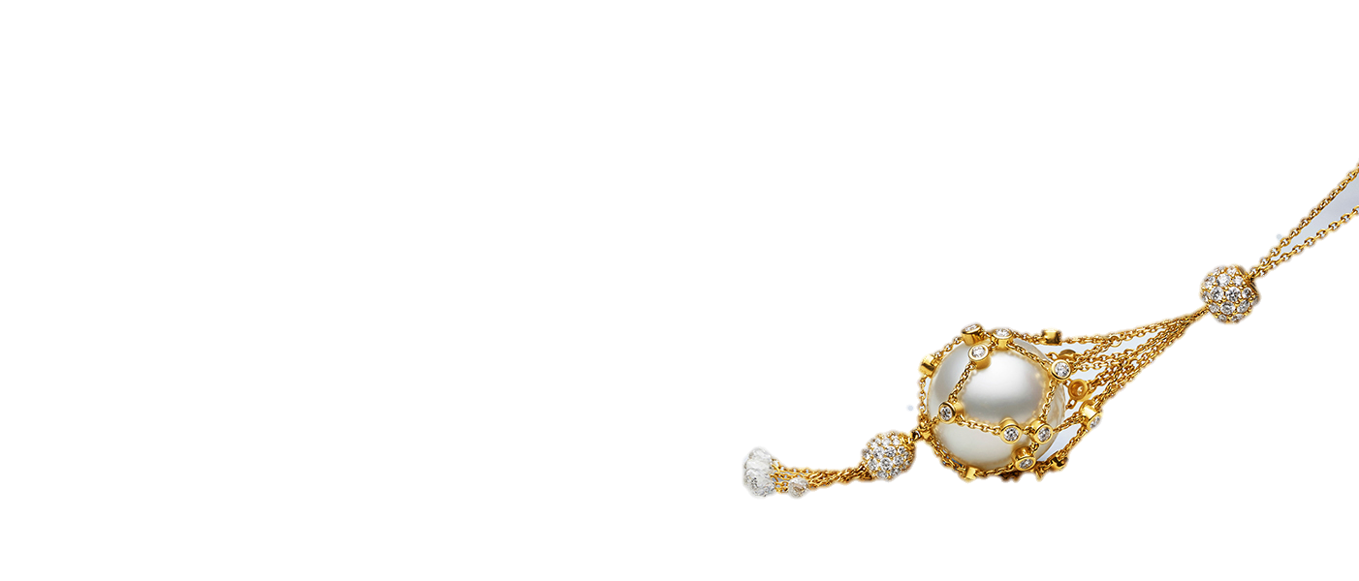
Perły
Jagoda goji
Jagoda Acai
Noni
Świeże ziarna kawy
Owoc granatu
Zielona herbata
Mangostan
Superox-C® (śliwka kakadu)
Wszystkie trzy natywne kolageny
ATELOKOLAGEN PERŁOWY COLWAY

Slide 4
ATELOKOLAGEN PERŁOWY COLWAY to idealne rozwiązanie dla skóry:
Pozbawionej jędrności i sprężystości
O niejednolitym kolorycie
Z niedoskonałościami, takimi jak: zmarszczki, drobne blizny, znamiona, przebarwienia
Z oznakami starzenia
Zmęczonej
Niedostatecznie nawilżonej
ATELOKOLAGEN PERŁOWY COLWAY

